Slide 1
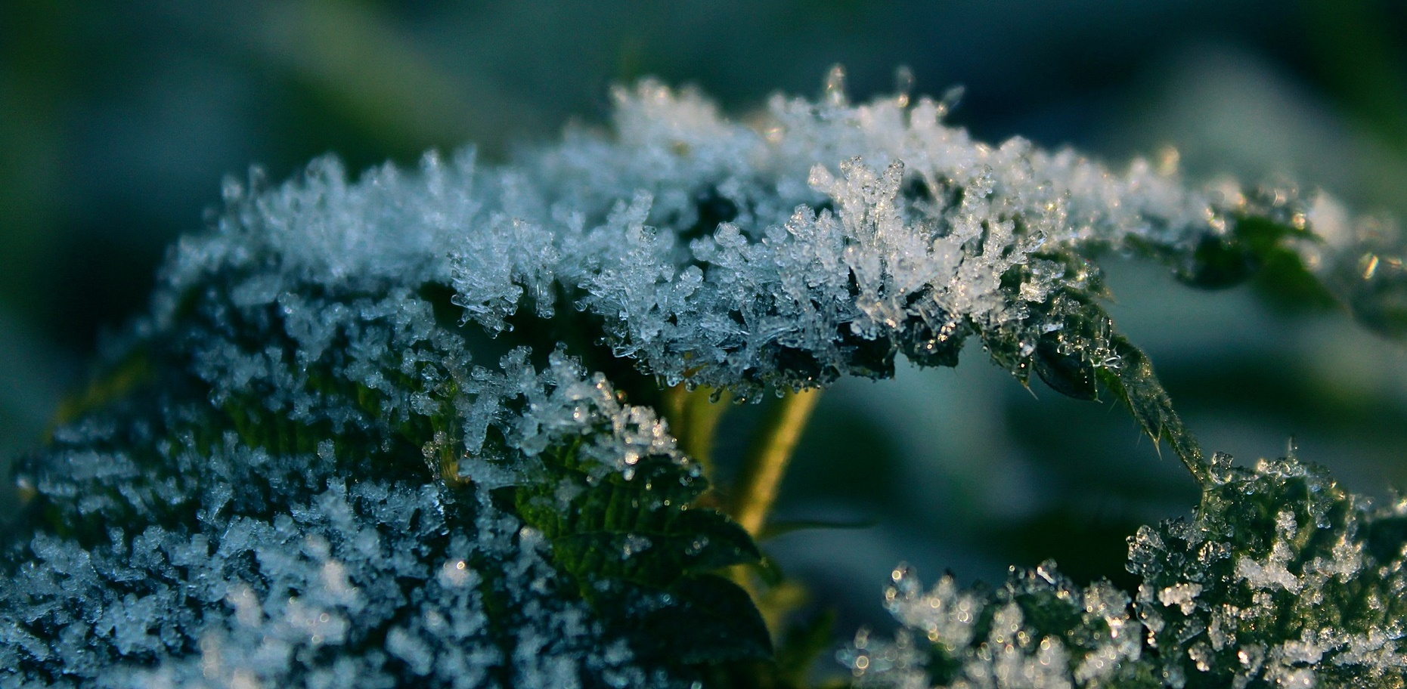
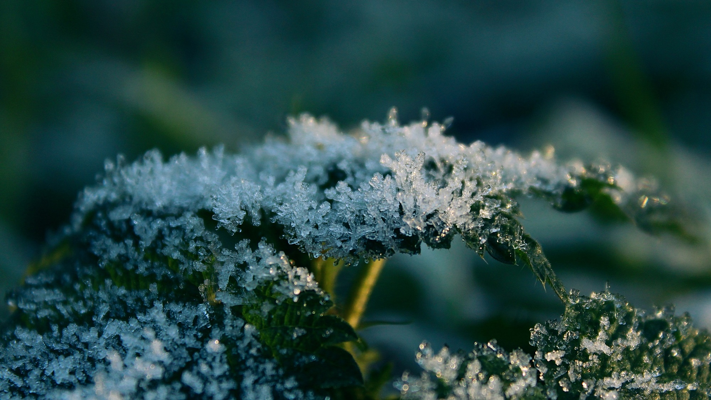
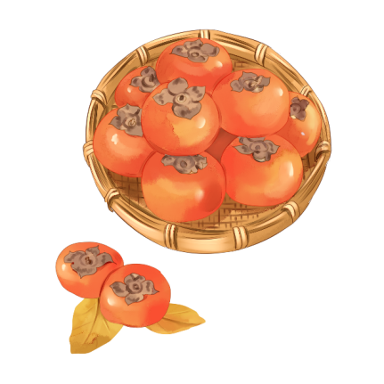
霜
降
二十四节气课件

Slide 2
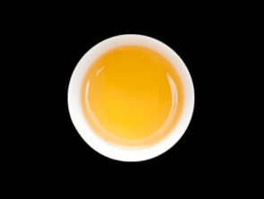
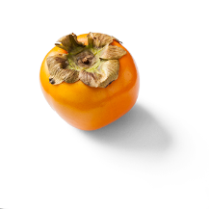
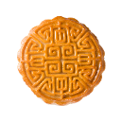
壹
霜降节气简介
贰
霜降气候特点
目
录
叁
霜降节气风俗
肆
霜降节气养生

Slide 3
第
壹
章
节
霜降节气简介

Slide 4
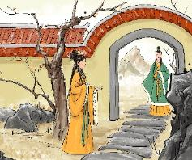
霜降节气简介
斗指戌；太阳黄经为210°；每年公历10月23－24日交节。天气渐寒始于霜降，霜降是秋季的最后一个节气，是反映气温变化的节气，是秋季到冬季的过渡，意味着即将进入冬天。俗话有讲“霜降杀百草”，霜降过后，植物渐渐失去生机，大地一片萧索。霜降不是表示“降霜”，而是表示天气渐冷；冻则有霜，大地因冷冻或将会产生初霜的现象。霜降节气后，深秋景象明显，冷空气越来越频繁
第十八个节气

Slide 5
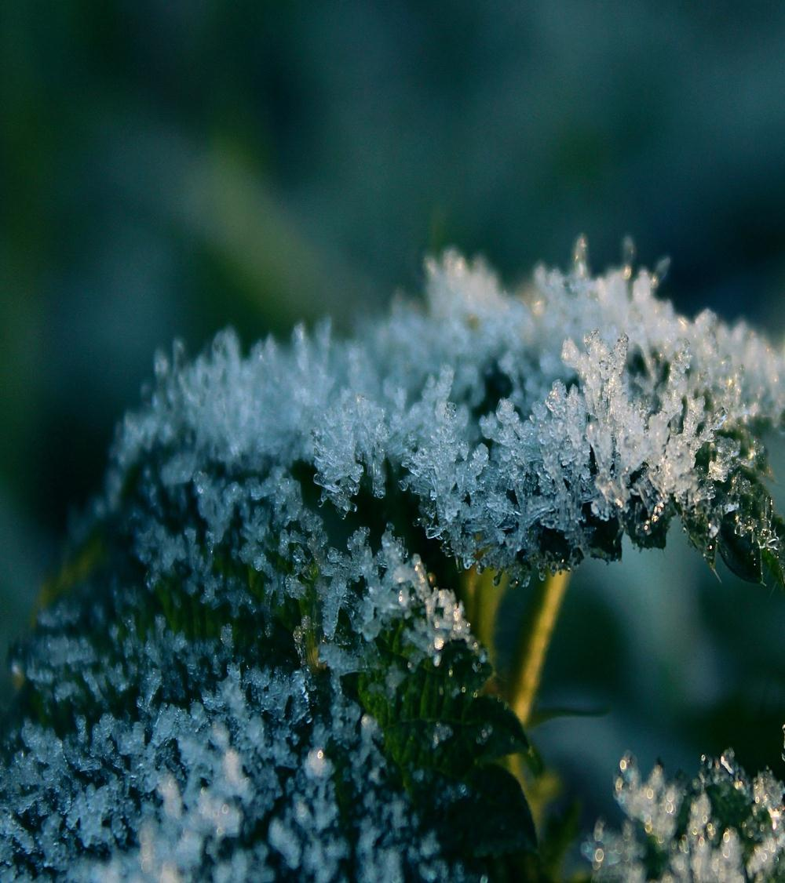
霜降节气后，天气渐渐变冷，昼夜温差变化大
“霜降”反映的是气温骤降，并不是表示进入这个节气就会“降霜”
在气象学上没有“霜降”的概念，气象学上一般把秋季出现的第一次霜称做“早霜”或“初霜”，而把春季出现的最后一次霜称为“晚霜”或“终霜”；
从终霜到初霜的间隔时期，就是无霜期。“降霜”通常出现在秋季至春季时间段。“霜”是天冷的表现，由于冻则有霜，所以把秋霜和春霜统称霜冻

Slide 6
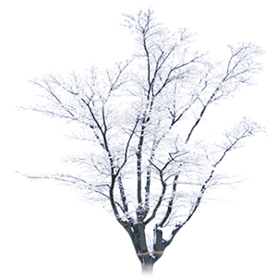
气肃而霜降，阴始凝也
可见“霜降”表示天气逐渐变冷，阴气始凝。霜降节气后，常有冷空气侵袭，而使气温骤降,，昼夜温差变化大
从终霜到初霜的间隔时期，就是无霜期。霜是天冷的表现，由于冻则有霜，所以把秋霜和春霜统称为霜冻。霜降节气后，深秋景象明显，冷空气越来越频繁

Slide 7
第
贰
章
节
霜降气候特点

Slide 8
霜降节气特点
秋天的主要气候特点是干燥，气温渐渐转冷。霜降后，昼夜温差更大，早晚天气很冷，中午则比较热。秋燥明显。霜降过后，植物渐渐失去生机，大地一片萧索。用科学的眼光来看，“露结为霜”的说法是不准确的。露滴冻结而成的冻露，是坚硬的小冰珠。而霜冻是指由于温度剧降而引起的作物冻害现象，其致害温度因作物、品种和生育期的不同而异

Slide 9
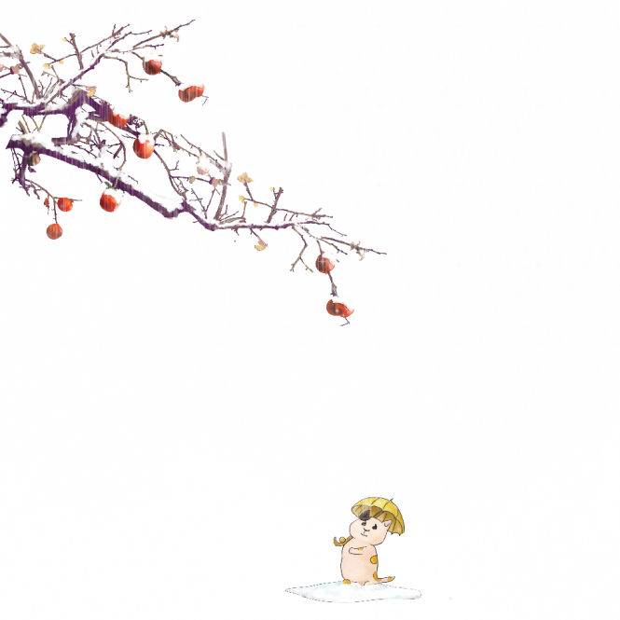
霜降节气特点
而形成霜，则必须地面或地物的温度降到0 ℃以下，并且贴地层中空气中的水汽含量要达到一定程度。因此，发生霜冻时不一定出现霜，出现霜时也不一定就有霜冻发生；但是，因为见霜时的温度已经比较低，要是继续冷却，便很容易导致霜冻的发生
霜降节气一般是在每年公历的10月23日前后。这时节冷空气南下，天气越来越冻，我国南方地区昼夜温差变化较大；而北方部分地区温度已降到0摄氏度以下，如东北地区的北部、内蒙古东部和西北地区大部平均气温已在0℃以下
节日PPT模板 http:// www.PPT818.com/jieri/

Slide 10
第
叁
章
节
霜降节气风俗

Slide 11
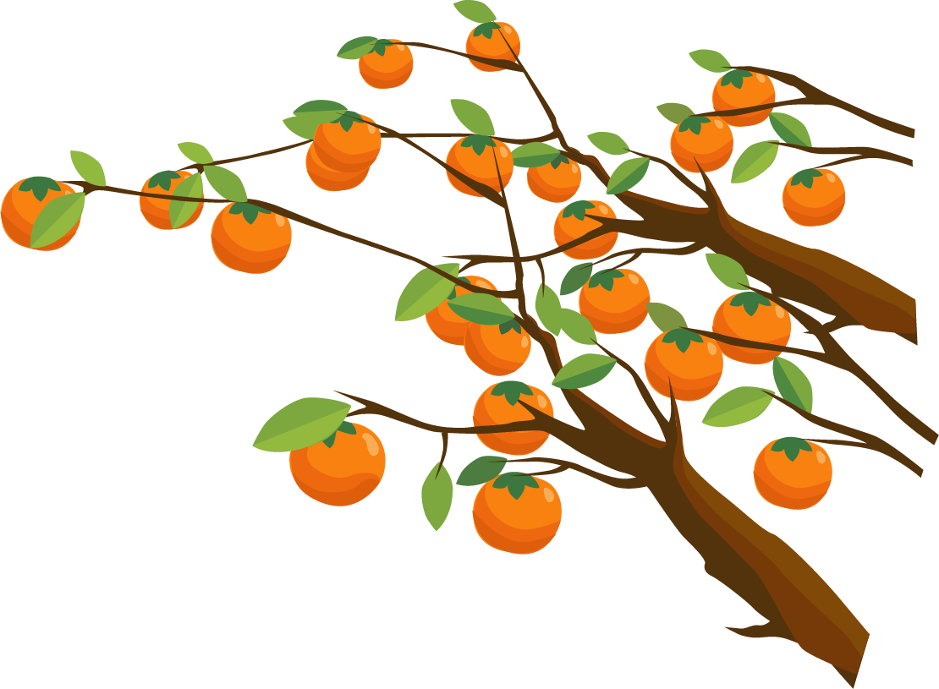
柿
吃
子
在中国的一些地方，霜降时节要吃红柿子，在当地人看来，这样不但可以御寒保暖，同时还能补筋骨，是非常不错的霜降食品
霜降吃丁柿，不会流鼻涕

Slide 12
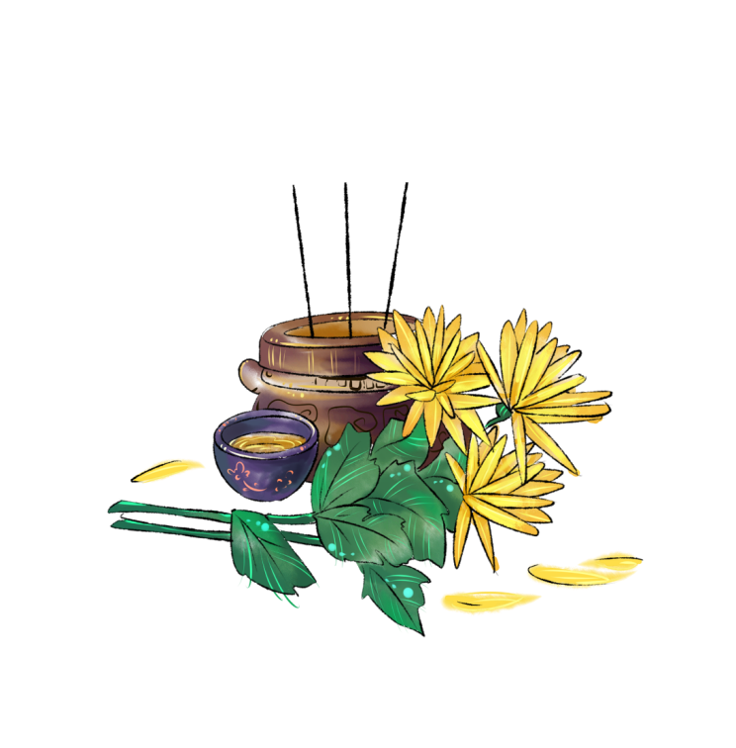
菊花有着不寻常的文化意义，被认为是“延寿客”、不老草。《杂五行书》说：在屋舍旁种“白杨、茱萸三根，增年益寿，除患害也
南朝梁代吴均的《续齐谐记》上有记载。“霜降之时，唯此草盛茂”，因此菊被古人视为“候时之草”，成为生命力的象征
古有“霜打菊花开”之说，所以登高山，赏菊花，也就成为了霜降这一节令的雅事
赏
菊

Slide 13
送芋鬼
在广东高明地区，霜降前有“送芋鬼”的习俗。霜降时节，人们会用瓦片堆砌成河内塔，在塔里面放入干柴点燃，火烧得越旺越好，直至瓦片烧红，再将河内塔推倒，用烧红的瓦片热垠芋头，这在当地称为“打芋煲”，最后把瓦片丢到村外，这就是“送芋鬼”。人们以这样的方式，辟凶迎祥

Slide 14
登高远眺
古时霜降时节有登高远眺的习俗。登高能使人的肺通气量和肺活量明显增加，血液循环增强，脑血流量增加，达到增强体质、防病治病的目的，而且，登高还可以培养人的意志，陶冶情操

Slide 15
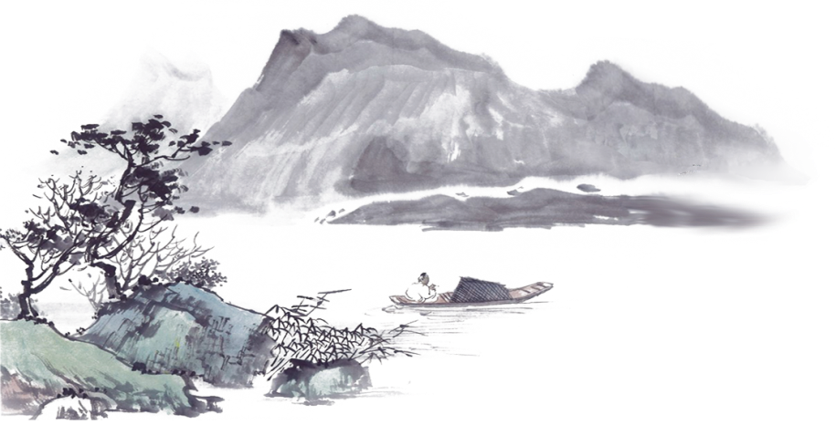
“岁寒食及霜降节，拜扫扩荃，届期素服诣墓，具酒撰及菱剪草木之器；周服封树，剪除荆草，故称扫墓
古时候，霜降时节有扫墓祭祖的习俗。据《清通礼》中说
祭
祖

Slide 16
进补
民间有“补冬不如补霜降”的说法。霜降时节，天气越发寒冷，民间食俗也非常有特色。人们认为先“补重阳”后“补霜降”，而且“秋补”比“冬补”更要紧
煲羊肉
俗话说吃啥补啥，据说吃煲羊头有助于“头风”等疾病的治疗。医书上也有加“四珍”、“八珍”的补药煲羊肉，可以辅疗肺病、疟疾的记载
煲羊头
迎霜兔肉就是经霜的（即霜降）的兔子肉，这时候的兔肉味道鲜美，营养价值较高
迎霜兔肉

Slide 17
第
肆
章
节
霜降节气养生

Slide 18
养生重点
秋末时节，是呼吸道疾病的高发期，多吃生津润燥、宣肺止咳作用的梨、苹果、橄榄、白果、洋葱、芥菜、萝卜等食物，搓揉迎香穴鼻翼两侧，练练“嘶”音字功等，都有助于我们预防呼吸道疾病
霜降时节是秋冬气候的转折点，也是阳气由收到藏的过渡，养生关键应注意做好“外御寒、内清热”。霜降是秋季到冬季过渡的开始。俗语有“霜降不算冷，霜降变了天”。此时节，昼夜温差变化增大，因此要注意添加衣服，特别要注意脚部和胃部保暖。最好养成睡前用热水泡脚的习惯

Slide 19
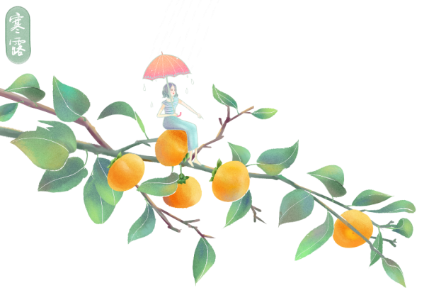
天气逐渐变冷，身体局部保暖不当或人体为适应寒冷的刺激而有所增加的新陈代谢等原因
大家在外出登山、欣赏美景的时候，一定要注意保暖，尤其要保护膝关节，切不可运动过量
“霜叶红于二月花”。霜降过后，枫树、黄栌树等树木在秋霜的抚慰下，开始漫山遍野地变成红黄色，如火似锦，非常壮观

Slide 20
霜降是秋季的最后一个节气，秋令属金，脾胃为后天之本，此时宜平补，尤其应健脾养胃，以养后天。栗子具有养胃健脾、补肾强筋、活血止血、止咳化痰的功效，是这时的进补佳品。霜遍布在草木土石上，俗称打霜，而经过霜覆盖的蔬菜如菠菜、冬瓜，吃起来味道特别鲜美，霜打过的水果，如葡萄就很甜
古人一般秋补既吃羊肉也吃兔肉。闽台民间在霜降这天，要进食补品，闽南有句谚语“一年补通通，不如补霜降”。 一些地方要吃红柿，认为这样可以御寒，能补筋骨。而泉州老人的说法是：霜降吃丁柿，不会流鼻涕。有些地方的说法是：霜降这天要吃杮子，不然整个冬天嘴唇都会裂开
《逸周书·周月》：“秋三月中气：处暑、秋分、霜降。”《国语·周语中》：“火见而清风戒寒。”三国吴韦昭注：“谓霜降之后，清风先至，所以戒人为寒备也。”魏巍《东方》第一部第十五章：“论节气，还不到霜降，这里已经下了好几场霜

Slide 21
谢
谢
二十四节气课件

